Slide 1
三维几何数据的交互式着色算法
杨晓宇
2020年12月26日
Notes:
各位老师，同学们，你们好。我这次要进行的读书报告是有关三维几何数据的交互式着色算法，它主要解决的问题是如何对网格模型和点云模型进行区域划分，从而快速着色的问题。

Slide 2
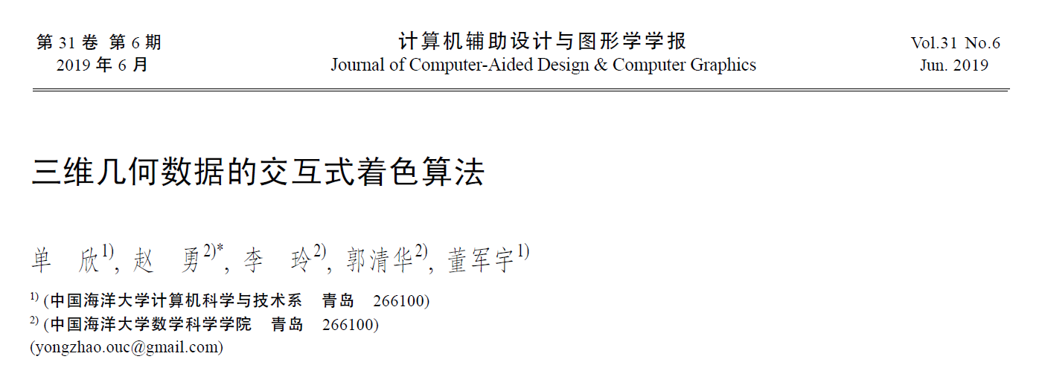
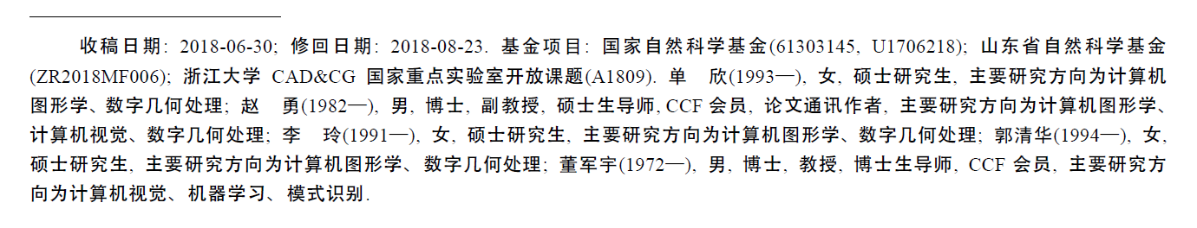
三维几何数据的交互式着色算法
Notes:
本论文是刊登在2019年6月的CAD&CG学报上的，是由中国海洋大学计算机科学与技术系和数学科学学院的几名硕士研究生完成的内容。

Slide 3
问题描述
右图所示是一个未上色的网格模型，如何获取它的纹理信息？
设备扫描获取纹理
利用纹理图像覆盖其表面
着色理论
Notes:
设备扫描获取纹理存在噪声，而想要用纹理图像覆盖必须得事先找到一幅合适的纹理图像。

Slide 4
问题描述
如何在网格模型上进行着色？
- Adobe Illustrator、3DS Max 、3D-Brush等工具？
Notes:
使用这些工具往往需要具备丰富的专业知识, 即使对于专业人员, 利用这些工具进行着色也是一项非常耗时的工作.而且在处理具有重复模式的模型时, 需要用户进行多次重复交互才能完成着色任务.

Slide 5
重复的显著特征
狮子的四脚以及双眼是重复的显著特征
得到重复的显著特征，可以减少着色时的交互任务量

Slide 6
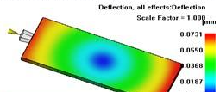
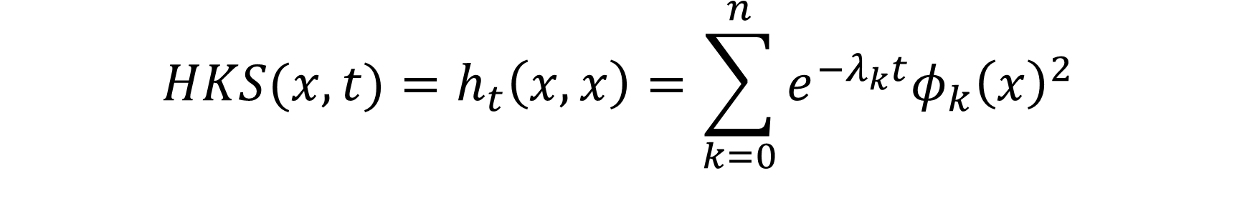
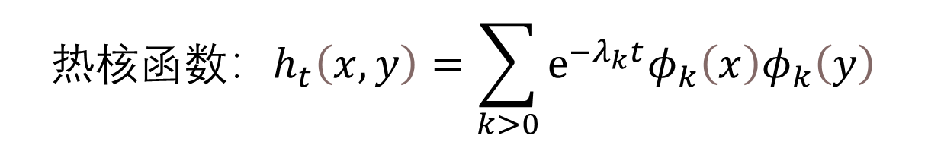
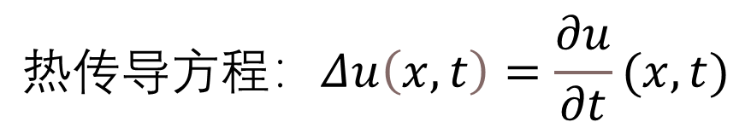
热核描述符（Heat Kernel Signature，HKS）
$$HKS(x,t)=h_{t}\left(x,x\right)=\sum_{k=0}^{n}{ⅇ^{−λ_{k}t}φ_{k}{\left(x\right)}^{2}}$$
$$热传导方程：Δu\left(x,t\right)=\frac{∂u}{∂t}(x,t)$$
$$热核函数：h_{t}\left(x,y\right)=\sum_{k>0}{ⅇ^{−λ_{k}t}φ_{k}\left(x\right)φ_{k}\left(y\right)}$$
Notes:
HKS是用来描述模型表面显著度特征的一种描述符，它模拟紧致黎曼流形 M 上的一点为起始热源，在满足热量守恒定律的前提下，随着时间的推移，热量的释放达到稳定的过程。

Slide 7
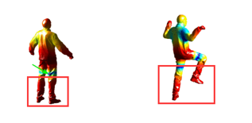
HKS的缺陷
它很大程度上受到低频信息的影响，低频对应的是模型的宏观特性，而忽略了高频信息的影响，这将导致模型的微观特性丢失。
Notes:
如下图所示，图中人物模型抬腿后，HKS体现了宏观人体构造所发生的变化，但对于微观变化，如裤子褶皱发生的变化不敏感，导致描述符并未发生改变。

Slide 8
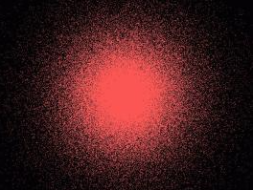

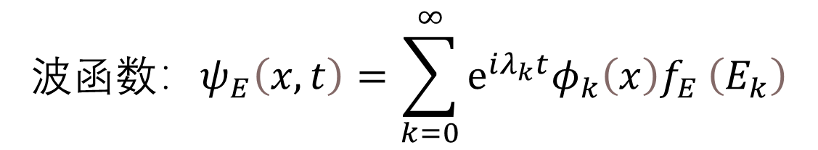
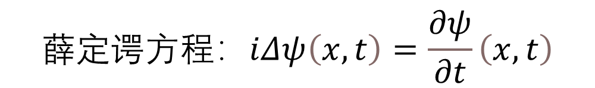
波核描述符（Wave Kernel Signature，WKS）
$$WKS\left(E,x\right)=\sum_{k=0}^{n}{φ_{k}{\left(x\right)}^{2}f_{E}{\left(E_{k}\right)}^{2}}$$
$$薛定谔方程：iΔψ\left(x,t\right)=\frac{∂ψ}{∂t}\left(x,t\right)$$
$$波函数：ψ_{E}\left(x,t\right)=\sum_{k=0}^{∞}{ⅇ^{iλ_{k}t}φ_{k}\left(x\right)f_{E}}\left(E_{k}\right)$$
Notes:
基于微观粒子状态来描述几何模型表面特征的描述符，基于量子力学的模型代替热核签名中的热扩散模型。

Slide 9
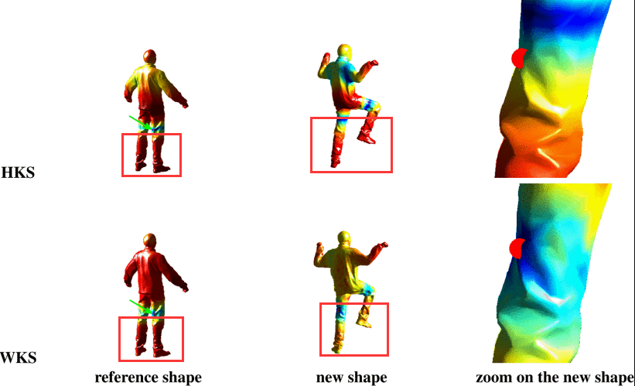
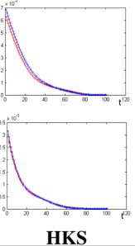
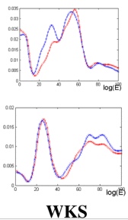
WKS与HKS的区别
Notes:
左图蓝线表示变形前，红线表示变形后，可以看到随着时间推移，HKS的变化不明显，而随着能量级的变化，WKS就有较明显的变化。
右图可以看到，对于诸如裤子褶皱等微观层面发生的变化，WKS的表现较为明显，而HKS并没有很好地体现微观层面的变化。

Slide 10
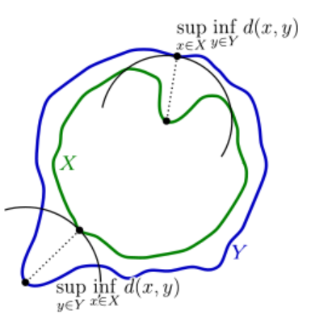
利用HKS或WKS得到局部显著度后，以区域生长的方式进行聚类，最后得到整个模型的显著特征。
如果模型包含多个显著特征，则还要进行分类。通过计算特征之间的Hausdorf 距离，将距离较近的特征归为一类。

Slide 11
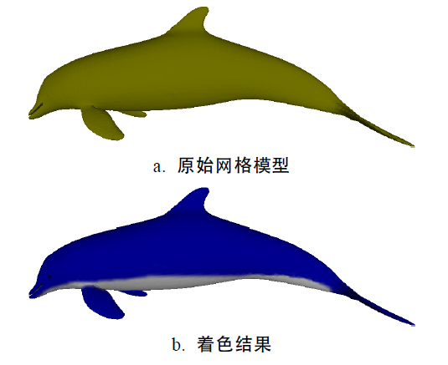
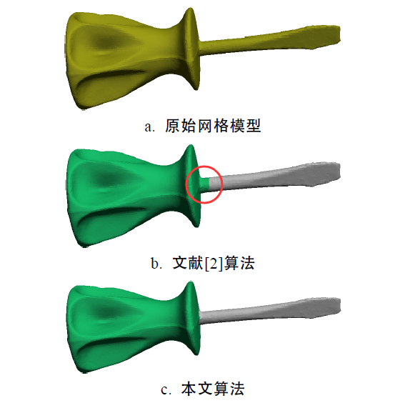

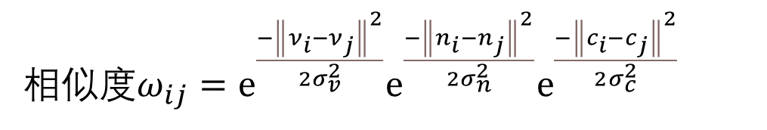
随机游走着色算法
跳转概率$p^{k}\left(v_{i}\right)=\frac{\sum_{j∈N\left(i\right)}{ω_{ij}p^{k}\left(v_{j}\right)}}{\sum_{j∈N\left(i\right)}{ω_{ij}}}$
相似度$ω_{ij}=ⅇ^{\frac{−{\left\|ν_{i}−ν_{j}\right\|}^{2}}{2σ_{v}^{2}}}ⅇ^{\frac{−{\left\|n_{i}−n_{j}\right\|}^{2}}{2σ_{n}^{2}}}ⅇ^{\frac{−{\left\|c_{i}−c_{j}\right\|}^{2}}{2σ_{c}^{2}}}$
Notes:
该算法解决的是，用户可以在模型上交互出n 条颜色曲线作为种子曲线，代表想为不同区域指定的颜色，但此前采用局部直方图和扩散距离的算法会出现渗色问题。
首先计算出每个顶点到每条种子曲线的跳转概率,然后利用跳转概率将各条种子曲线的颜色进行加权平均得到每个顶点的颜色.相似度由位置、法向和曲率信息共同决定。

Slide 12
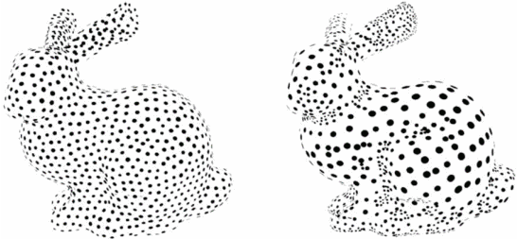
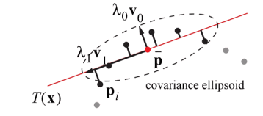
点云模型的着色
K最近邻域（KNN）
协方差分析
Notes:
左图40000多个采样点，右图通过聚类简化为1000个点。然后通过协方差分析求法向和曲率信息。

Slide 13
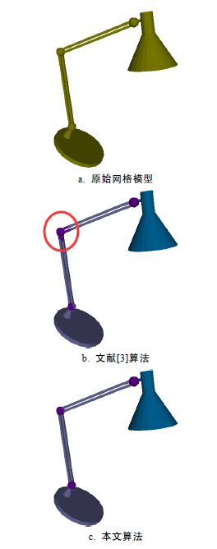
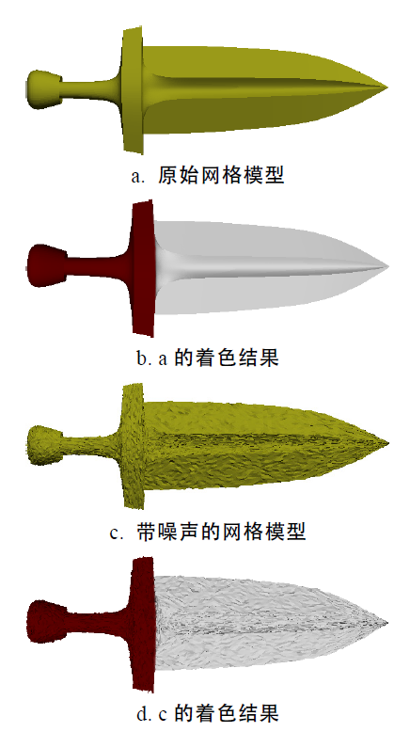
创新点
采用HKS和WKS进行特征提取，比起常用的特征直方图和局部拟合方法更加精确。
即使在有噪声的情况下，本文算法依然能够完成着色，并得到良好的效果。

Slide 14
参考文献
[1] Sun J, Ovsjanikov M, Guibas L J. A concise and provably informative multi-scale signature based on heat diffusion[J]. Computer Graphics Forum, 2009, 28(5): 1383-1392
[2] 姜巍,徐凯,程志全, 等.基于热核描述符的多层次内蕴对称检测[C].//中国计算机学会%中国自动化学会%中国图学学会%中国图象图形学学会%中国系统仿真学会.第九届中国计算机图形学大会(Chinagraph‘2012)论文集.2012:49-54.
[3] Aubry M, Schlickewei U, Cremers D. The wave kernel signature: a quantum mechanical approach to shape analysis[C]//Proceedings of the IEEE International Conference on Computer Vision Workshops. Los Alamitos: IEEE Computer Society Press, 2011: 1626-1633
[4] 杨晓文,苏明辉,韩燮.基于持久性聚类的波核分割算法[J].现代电子技术,2019,42(23):135-140. DOI:10.16652/j.issn.1004-373x.2019.23.029.
[5] Leifman G, Tal A. Pattern-driven colorization of 3D surfaces[C]//Proceedings of the IEEE Conference on Computer Vision and Pattern Recognition. Los Alamitos: IEEE Computer Society Press, 2013: 241-248
[6] Leifman G, Tal A. Mesh colorization[J]. Computer Graphics Forum, 2012, 31(2pt2): 421-430
[7] Pauly M, Gross M, Kobbelt L P. Efficient simplification of point-sampled surfaces[C] //Proceedings of the IEEE Conference on Visualization. Los Alamitos: IEEE Computer Society Press, 2002: 163-170

Slide 15
Thanks！

